Slide 1
Правила личной гигиены
Выполнила:
Воспитатель МАДОУ 57 г. Красноярска
Белошитская Т.П.

Slide 2
Правило №1
Чтобы быть всегда здоровым,
Очень бодрым и веселым,
День с зарядки начинай,
Гигиену соблюдай!

Slide 3
Правило №2
Зубы чтоб всегда блестели,
Никогда чтоб не болели,
Будет пусть тебе не лень,
Чистить их 2 раза в день!

Slide 4
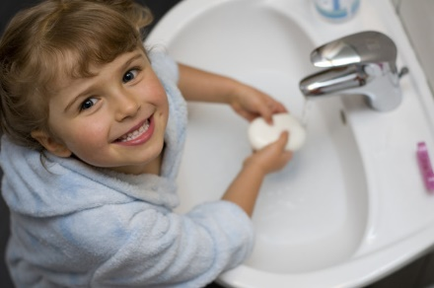
Правило №3
Вот еще совет простой:
Руки мой перед едой!

Slide 5
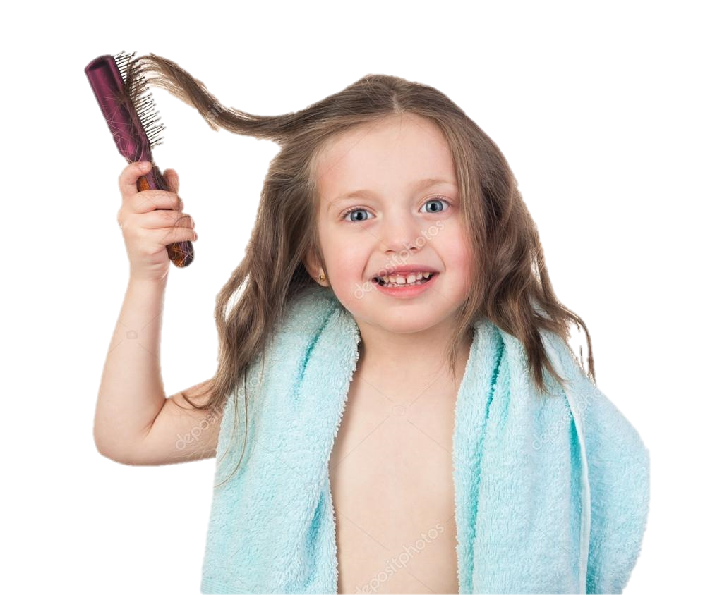
Правило №4
Полотенце, и расческа,
И стакан, зубная щетка
Быть всегда должны своими –
Ты не пользуйся чужими!

Slide 6
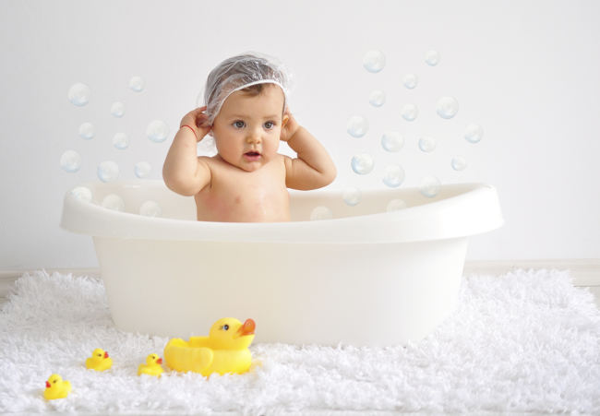
Правило №5
Пусть запомнят все ребята:
Регулярно мыться надо
И водичкой обливаться,
Чтоб расти и закаляться!

Slide 7
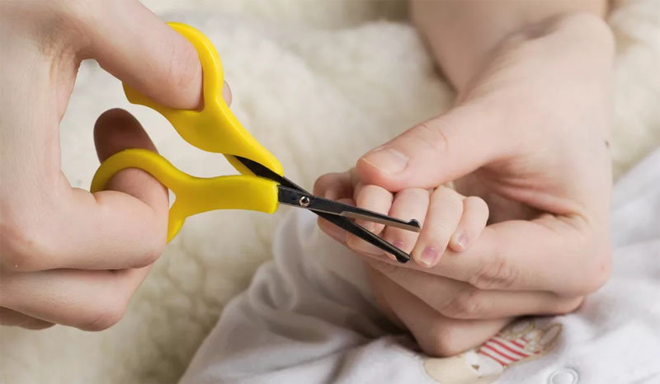
Правило №6
Очень важно это знать
Всем ребятам и тебе:
Ногти надо постригать
И держать их в чистоте!

Slide 8
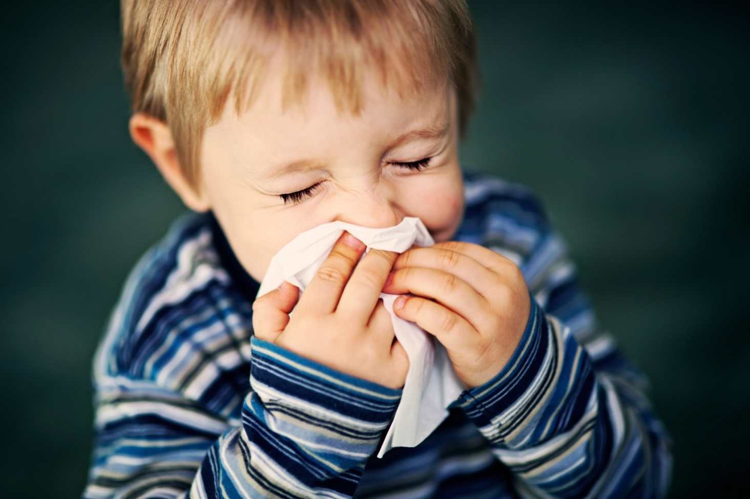
Правило №7
Обязательное правило
Соблюдать не забывай:
Рот при кашле и чихании
Ты платочком прикрывай!

Slide 9
Правило №8
Нужен теплый шарф зимой,
Дождевик и зонт – весной!
Помнить это постарайся –
По погоде одевайся!

Slide 10
Следите за гигиеной
и будьте здоровы и красивы!

